Slide 1

Proyek Perangkat Lunak Aplikasi appointmet game developer
Kelompok 5
Rendi Andrea Pramana - A11.2018.11149
Akbar Dewanata - A11.2018.11558
M. Akbar Firmansyah - A11.2018.10937
Maulana Khalid Fahrelsyah - A11.2018.10927
Sofyan Daffa Laksana - A11.2018.10941

Slide 2
Project Charter
Nama Proyek : Aplikasi Appoinment
Nama Tim :
Rendi Andrea Pramana - A11.2018.11149
Akbar Dewanata - A11.2018.11558
M. Akbar Firmansyah - A11.2018.10937
Maulana Khalid Fahrelsyah - A11.2018.10927
Sofyan Daffa Laksana - A11.2018.10941
Jadwal : Semester Ke-6 (1 Semester)
Deskripsi proyek :
Dengan perkembangan teknologi yang sangat cepat banyak permasalahan yang dapat diselesaikan dengan mudah, salah satunya dengan pembuatan aplikasi untuk membantu pekerjaan menjadi lebih mudah dalam membuat appointment atau bisa disebut janjian . Membuat aplikasi untuk appointment supaya game designer dan game publisher bisa menentukan waktu untuk bertemu. Aplikasi memiliki fitur untuk mereview appointment bulanan, notifikasi, dan log yang bisa diexport ke dalam file csv. Aplikasi ini juga bisa menampilkan info tambahan.

Slide 3
Stakeholder proyek :
Kelompok 5
Hasil pekerjaan (deliverable):
Aplikasi appointment yang menghubungkan game designer dengan game publisher.

Slide 4
Project Scope Statement
Ruang Lingkup :
01
Deskripsi Fungsionalitas :
02
Aplikasi appointment ini bisa digunakan oleh game designer ataupun game publisher untuk menjadwalkan appointment dengan Batasan hari atau jam. Aplikasi ini juga bisa untuk mereview appointment dan menambahkan appointment baru.
1. Melakukan input,hapus,dan edit 2. Menggabungkan project dengan appointment
3. Menampilkan review appointment 4. Dapat export file ke csv
5. Menampilkan info pada project 6. Menampilkan notifikasi
7. Menampilkan log

Slide 5
Work Breakdown Structure

Slide 6
Task | Estimated Duration
Pemilihan Topic | 2 Minggu
Lokasi Pengaplikasian | 2 Minggu
Konsep Keseluruhan | 2 Minggu
Menulis Konsep | 2 Minggu
Merevisi Konsep | 3 Minggu
Hasil Akhir | 3 Minggu

Slide 7
Gantt Chart

Slide 8
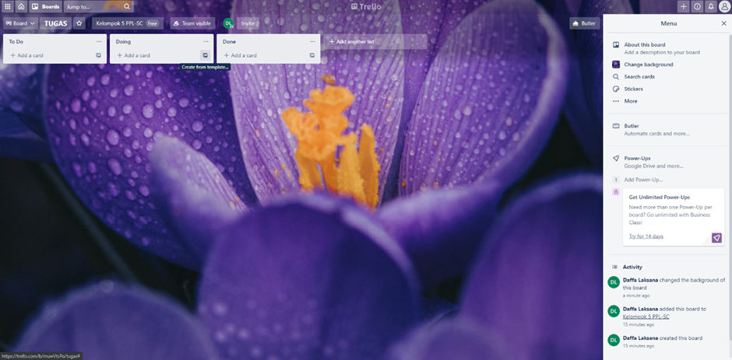
TOOLS
TRELLO Trello adalah alat kolaborasi yang mengatur proyek Anda ke dalam papan. Sekilas, Trello memberi tahu Anda apa yang sedang dikerjakan, siapa yang mengerjakan apa, dan di mana sesuatu sedang dalam proses. Bayangkan sebuah papan putih, diisi dengan daftar catatan tempel, dengan setiap catatan sebagai tugas Anda dan tim Anda.

Slide 9
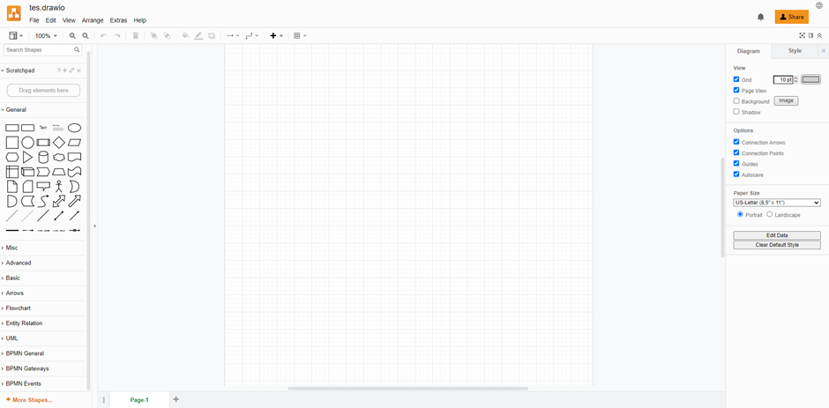
DRAW.IO
draw.io adalah solusi diagram alur yang dirancang untuk membantu pengembang, admin jaringan, analis TI, dan desainer menggunakan fungsionalitas drag and drop untuk membuat dan menerbitkan diagram. Sistem ini memungkinkan para profesional untuk menambahkan lapisan pengalih dengan URL yang dapat disesuaikan dan menyelaraskan teks di dalam bentuk.

Slide 10
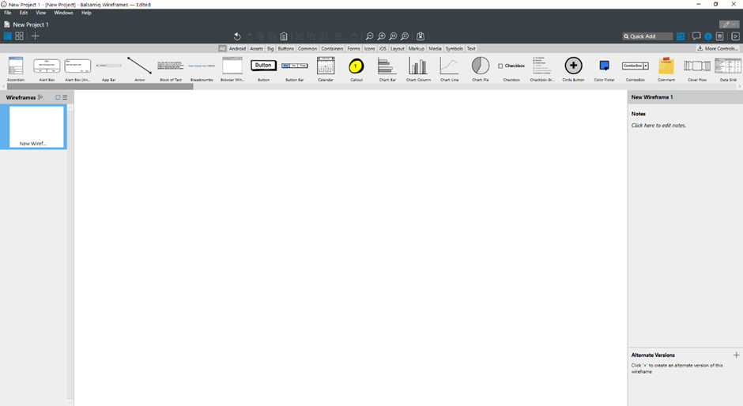
BALSAMIQ
Balsamiq Wireframes adalah alat desain antarmuka pengguna untuk membuat wireframe (terkadang disebut mockup atau prototipe low-fidelity). Anda dapat menggunakannya untuk menghasilkan sketsa digital dari ide atau konsep Anda untuk aplikasi atau situs web, untuk memfasilitasi diskusi dan pemahaman sebelum kode apa pun ditulis.

Slide 11
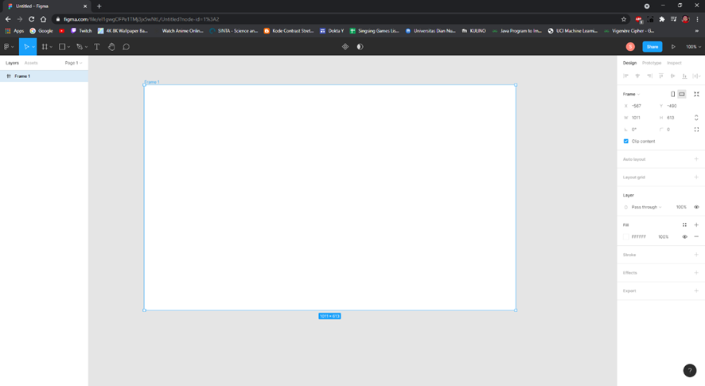
FIGMA
Figma adalah salah satu design tool yang biasanya digunakan untuk membuat tampilan aplikasi mobile, desktop, website dan lain-lain. Figma bisa digunakan di sistem operasi windows, linux ataupun mac dengan terhubung ke internet. Umumnya Figma banyak digunakan oleh seseorang yang bekerja dibidang UI/UX, web design dan bidang lainnya yang sejenis.
Selain mempunyai kelengkapan fitur layaknya Adobe XD, Figma memiliki keunggulan yaitu untuk pekerjaan yang sama dapat dikerjakan oleh lebih dari satu orang secara bersama-sama walaupun ditempat yang berbeda. Hal tersebut bisa dikatakan kerja kelompok dan karena kemampuan aplikasi figma tersebut lah yang membuat aplikasi ini menjadi pilihan banyak UI/UX designer untuk membuat prototype website atau aplikasi dengan waktu yang cepat dan efektif.

Slide 12
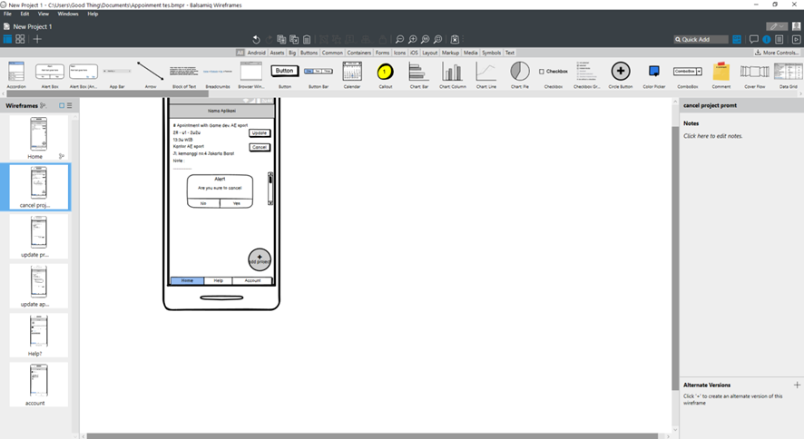
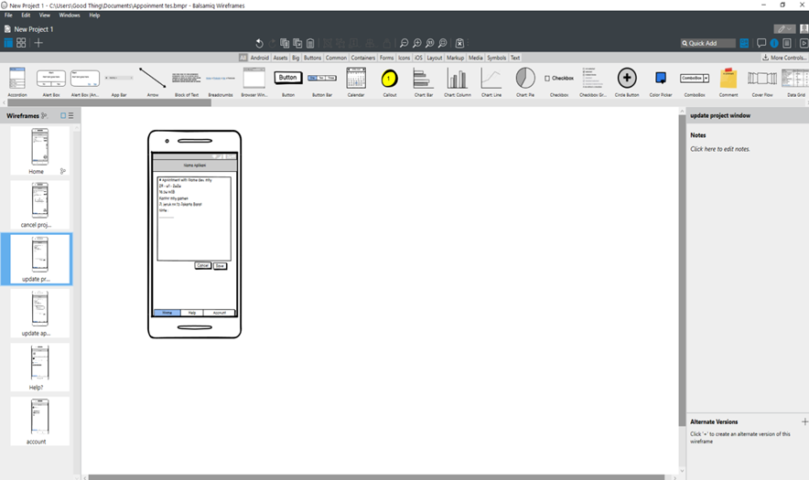
WIRE FRAME

Slide 13
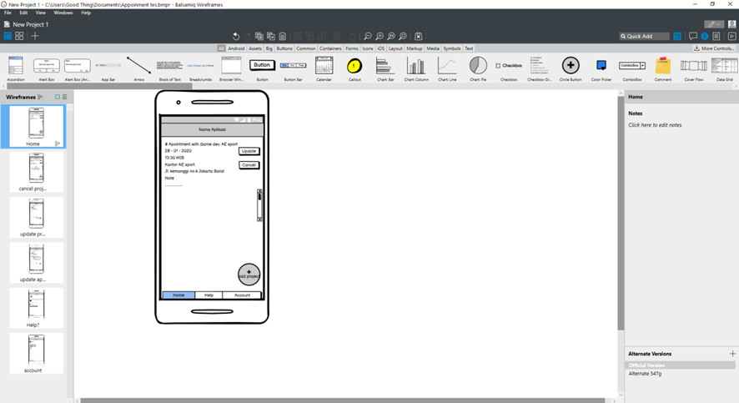
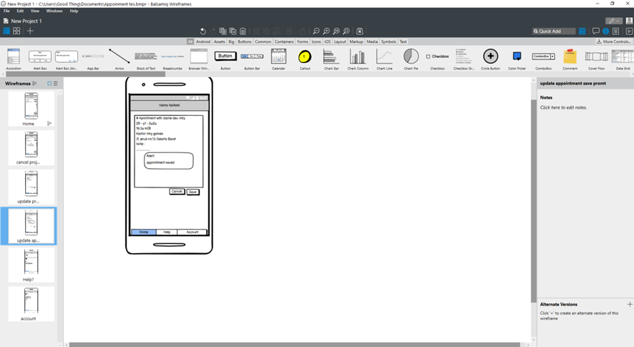
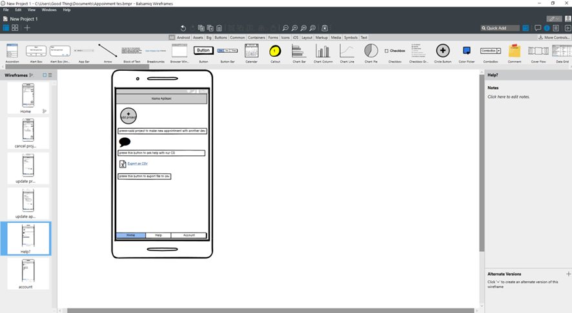

Slide 14
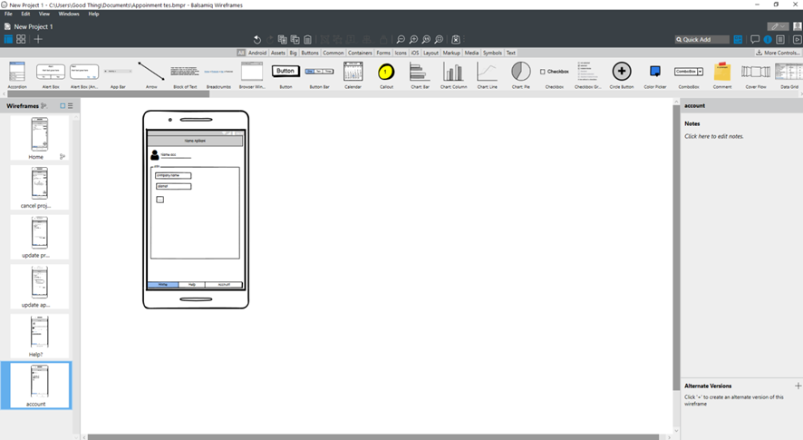
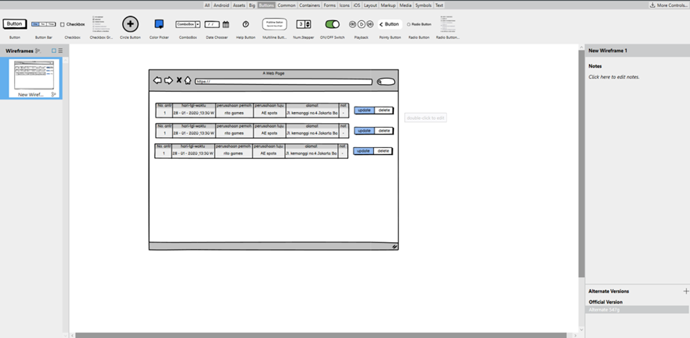

Slide 15
TERIMAKASIH

